Slide 1
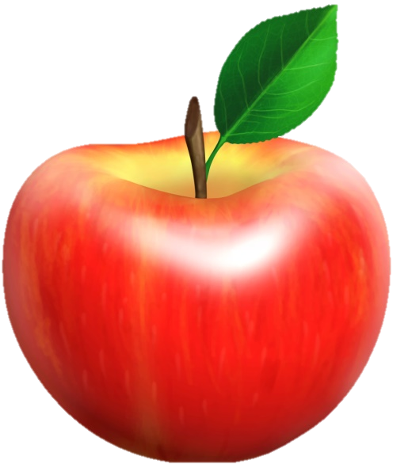
Муниципальное автономное дошкольное образовательное учреждение «Детский сад № 22» (МАДОУ «Детский сад № 22») Адрес: 624090, Свердловская область, г. Верхняя Пышма, ул. Кривоусова, 20б. Тел. 8(34368) 5-33-87; 5-55-44. ИНН/КПП 6606012887/668601001 E-mail: madoo_22@mail.ru Сайт: https://raduga22.tvoysadik.ru/
ПРОЕКТ
«Волшебное яблоко: в сказке, в саду и на кухне»
Группа: Дюймовочка
Воспитатель: А. С. Алфёрова
И. С. Софронова

Slide 2
Яблоки ешь по утрам – не будешь ходить к докторам.
Яблоко на обед – и всех болезней нет.
Яблоко на ужин – и доктор не нужен.

Slide 3
Тип проекта: творчески – познавательный
Сроки реализации: 1 мес.
Участники: воспитатели, дети средней группы, родители
Цель: расширить знания детей о фрукте – яблоке, осознании его ценности для людей и животных;
Задачи:
- способствовать ознакомлению детей с фруктом - яблоком, его свойствах, где растет, как можно вырастить в саду;
- способствовать закреплению представлений о счете, цвете, форме;
- помочь детям раскрыть ценные качества фрукта, его значимость для детского организма.
- способствовать развитию познавательного интереса, внимания, памяти, навыков исследовательской деятельности, умению отражать свои впечатления в продуктивных видах деятельности (лепке, аппликации, рисовании);
- способствовать расширению и активизации словаря детей, умению отгадывать загадки, слушать стихотворения;
- развивать логическое мышление и воображение;
- воспитывать бережное и внимательное отношение к природе.

Slide 4
Основные формы организации проекта
Познавательные рассказы, беседы
Наблюдения
Рассматривание альбомов, иллюстраций, репродукций картин
Дидактические игры
Чтение рассказов, сказок, стихов, загадок
Театрализованная деятельность
Работа с родителями

Slide 5
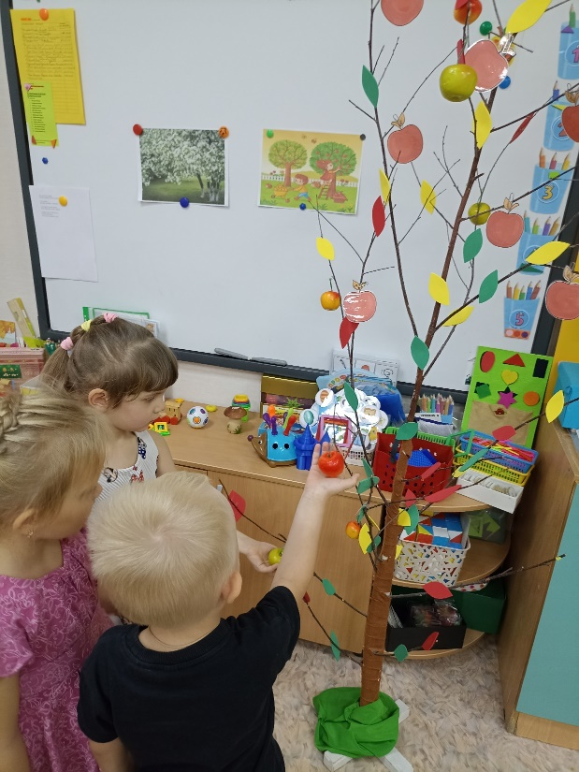
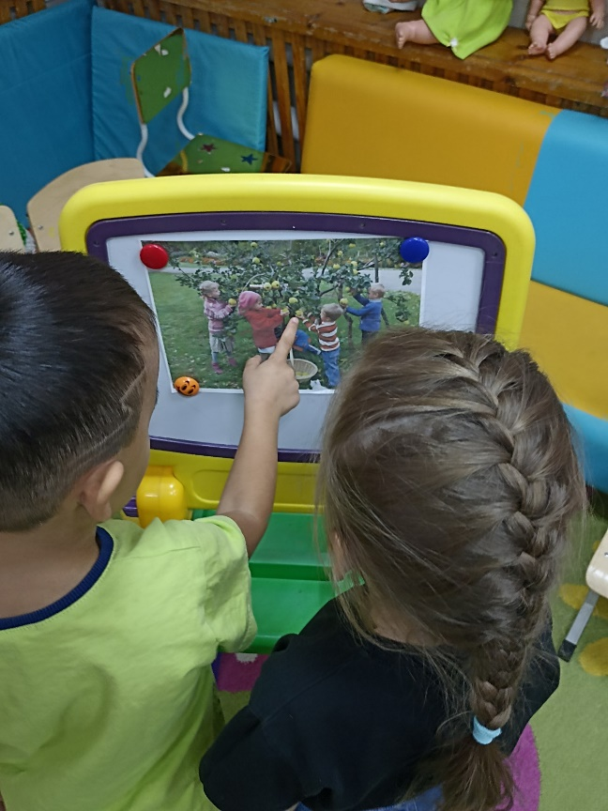
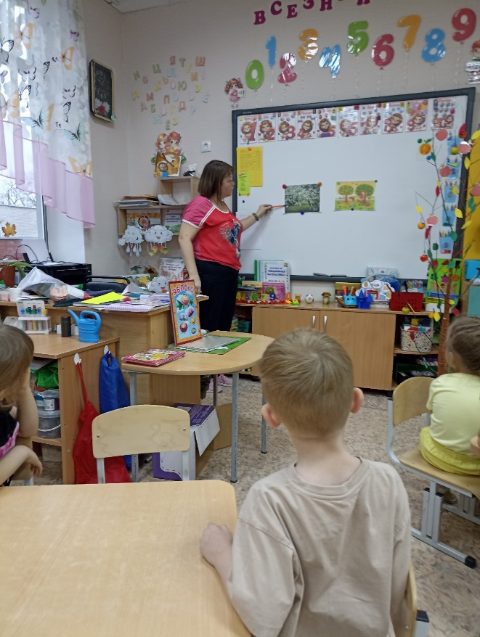
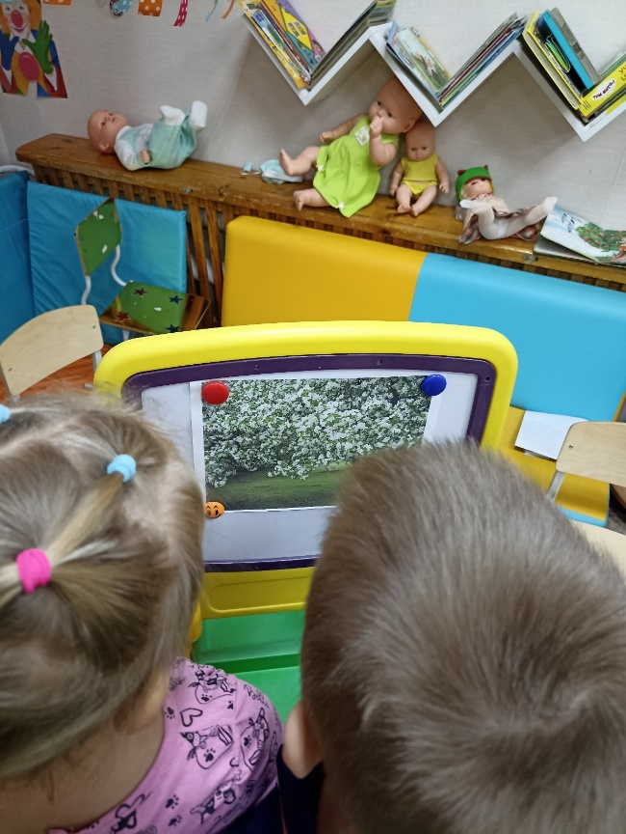
Рассматривание иллюстраций

Slide 6
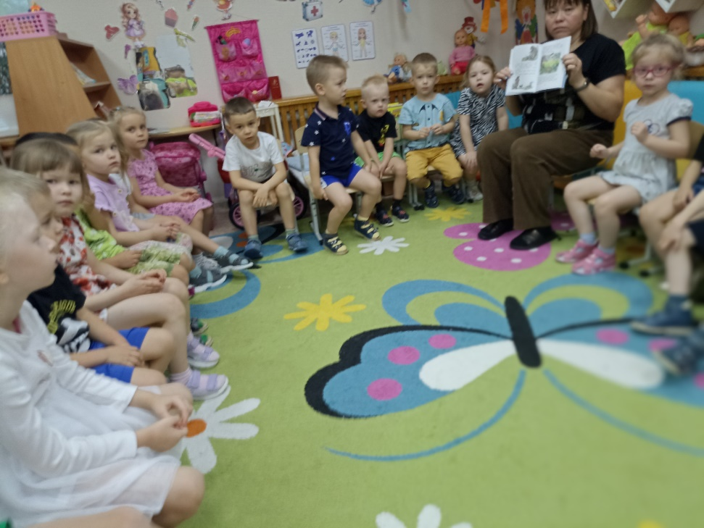
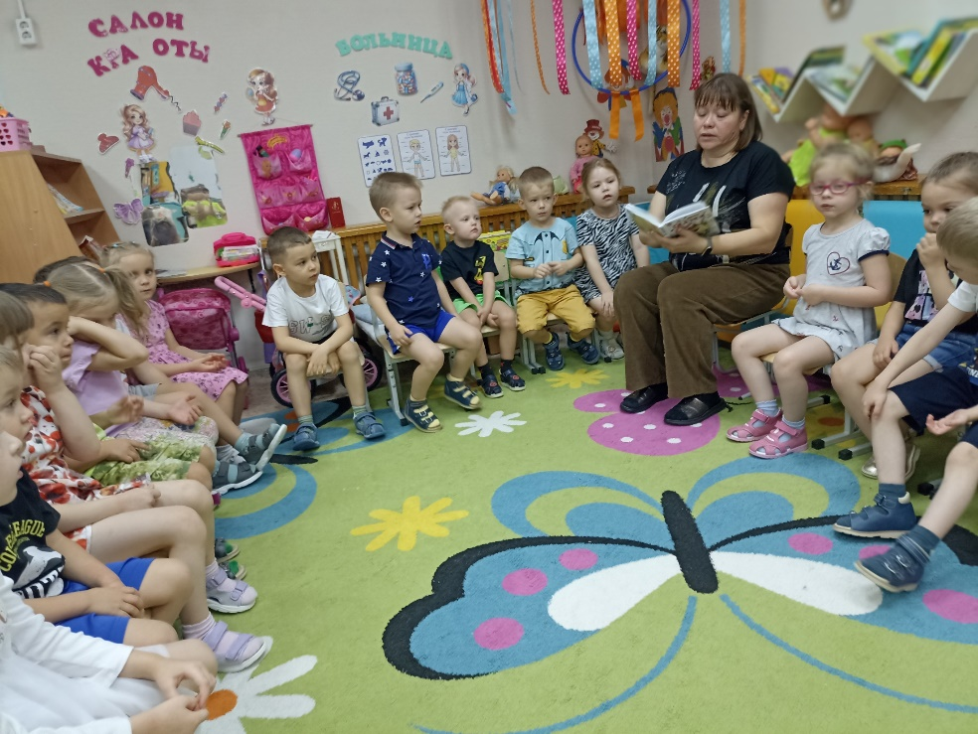
Чтение художественной литературы

Slide 7
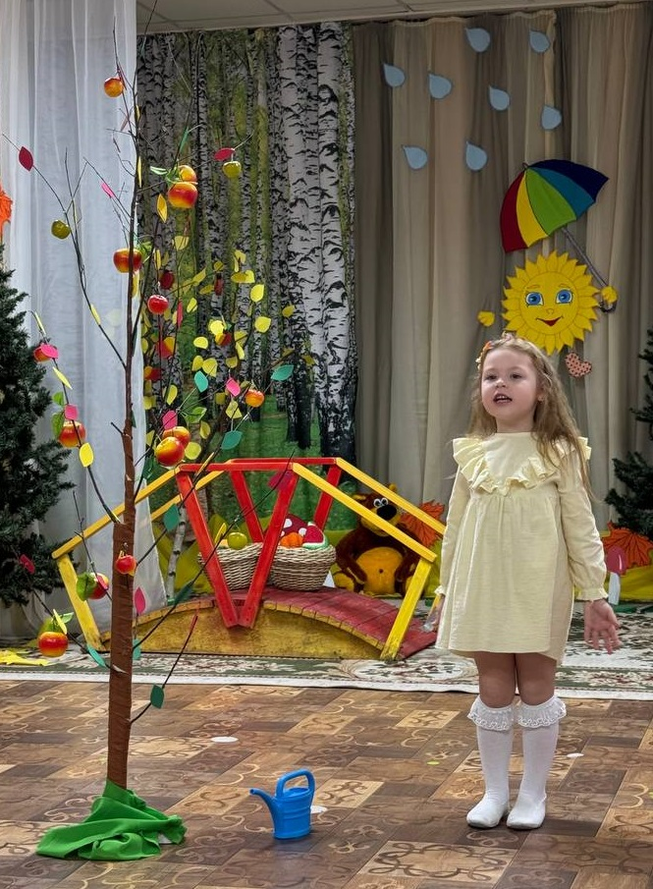
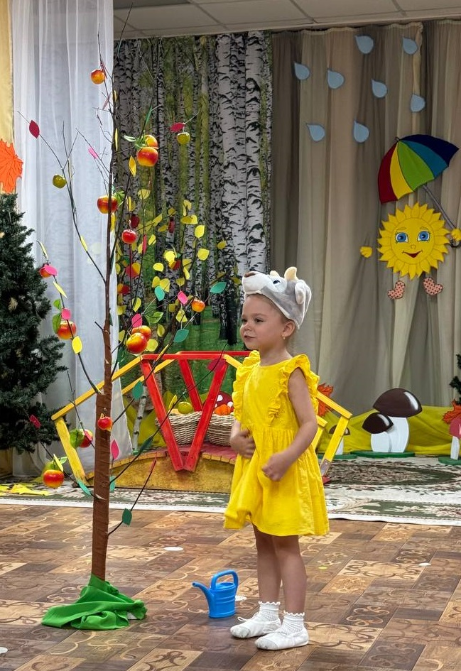
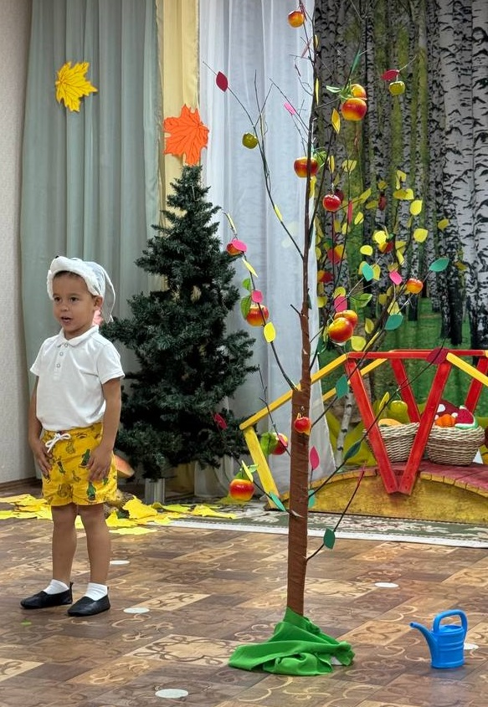
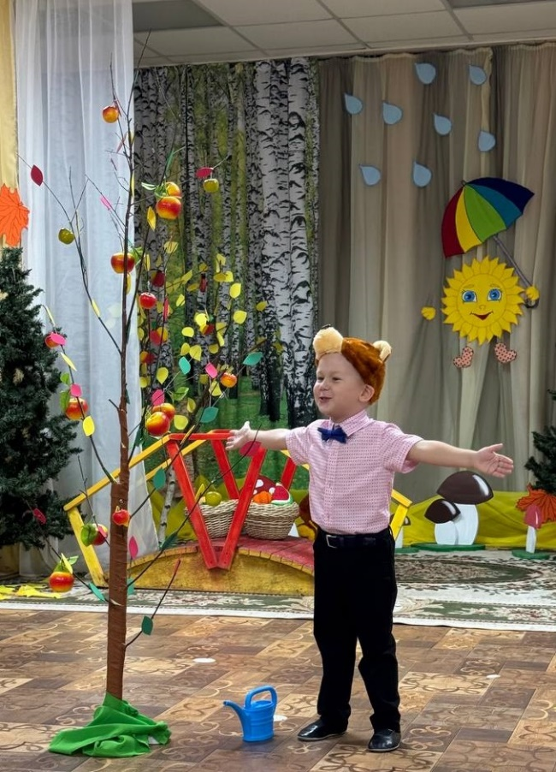
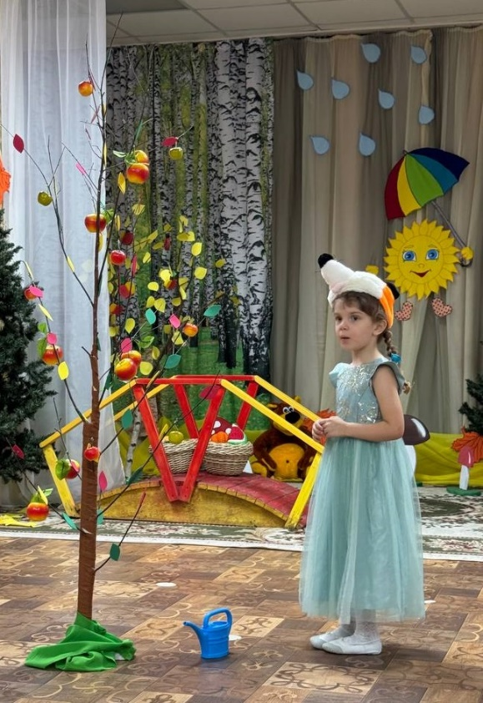
Показ сказки «Яблонька»

Slide 8
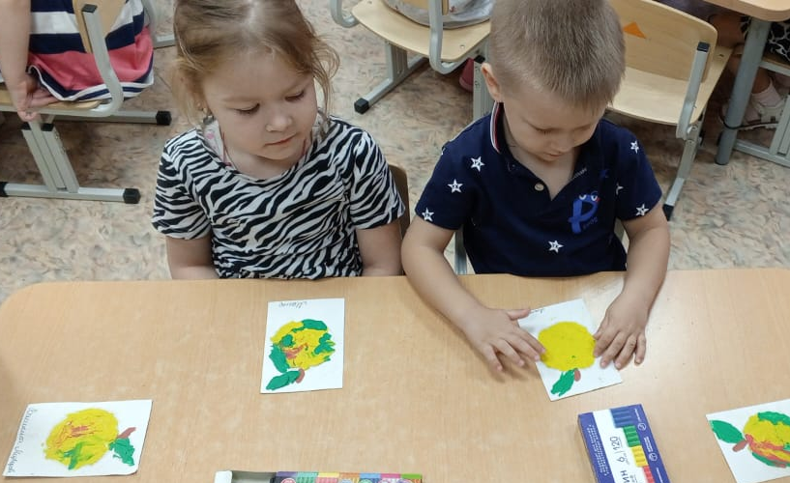
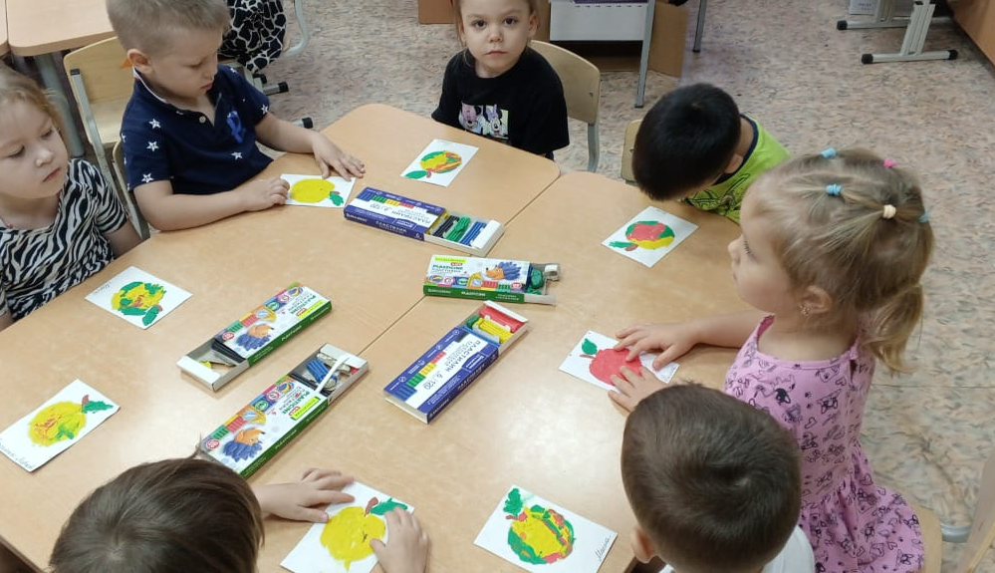
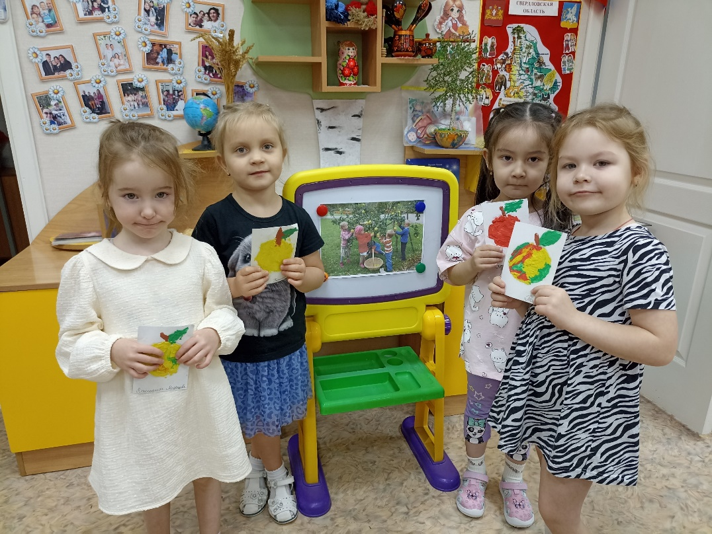
Пластилинография «Солнечное яблочко»

Slide 9
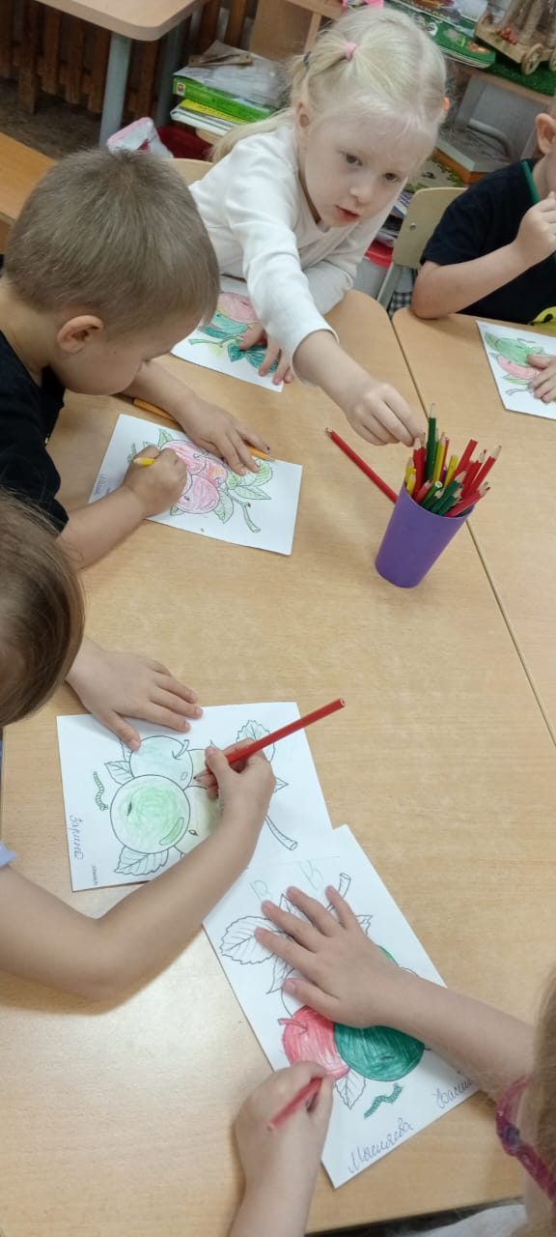
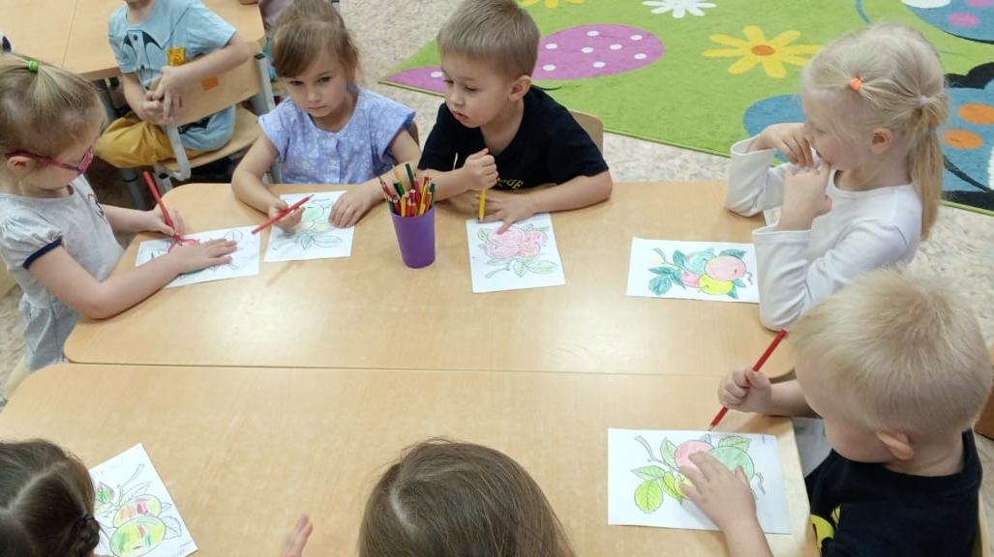
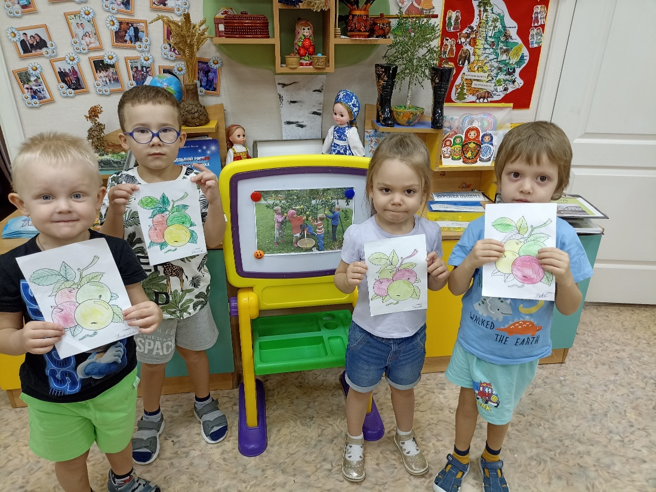
Раскрашивание яблочек

Slide 10
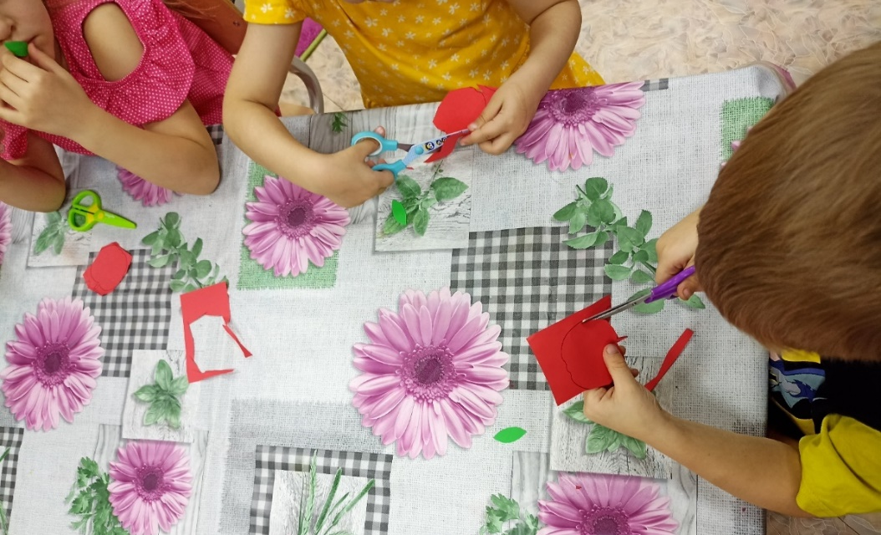
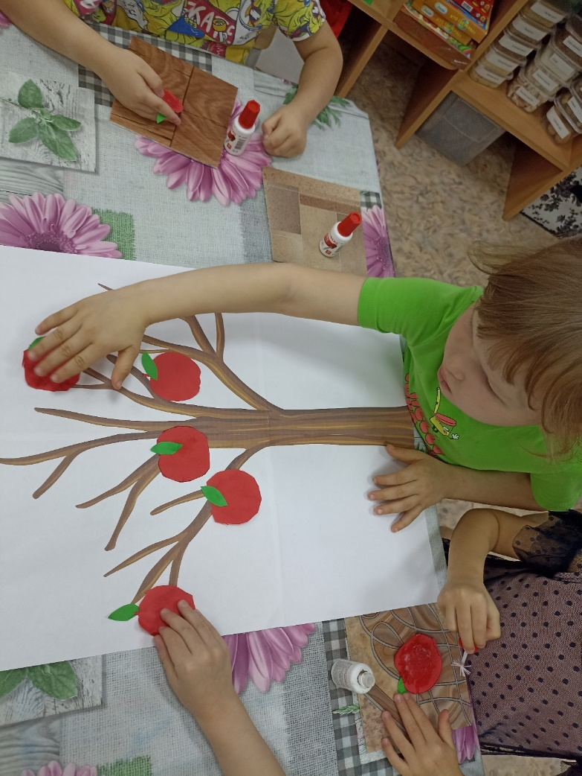
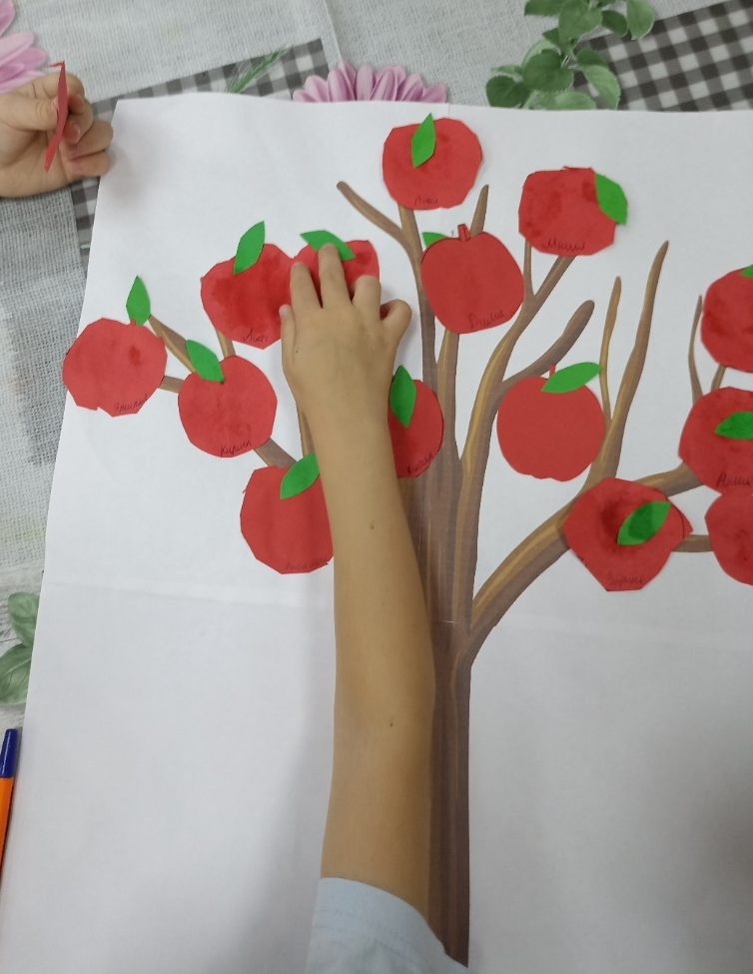
Коллективная аппликация «Яблонька садовая»

Slide 11
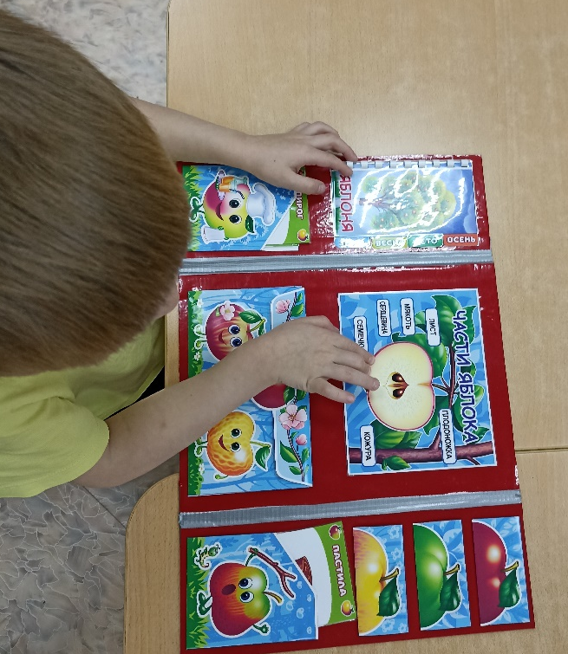
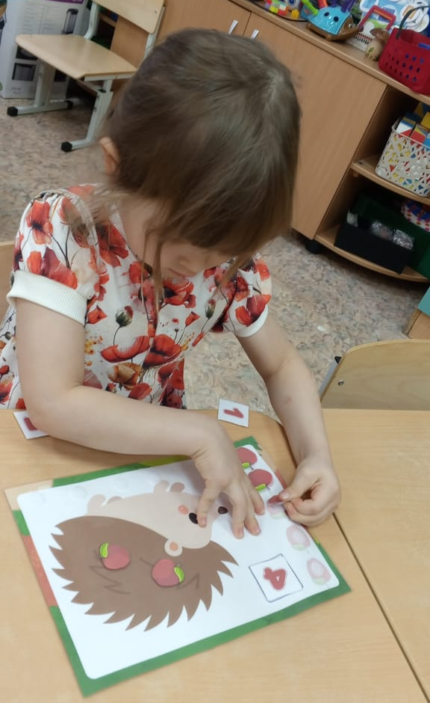
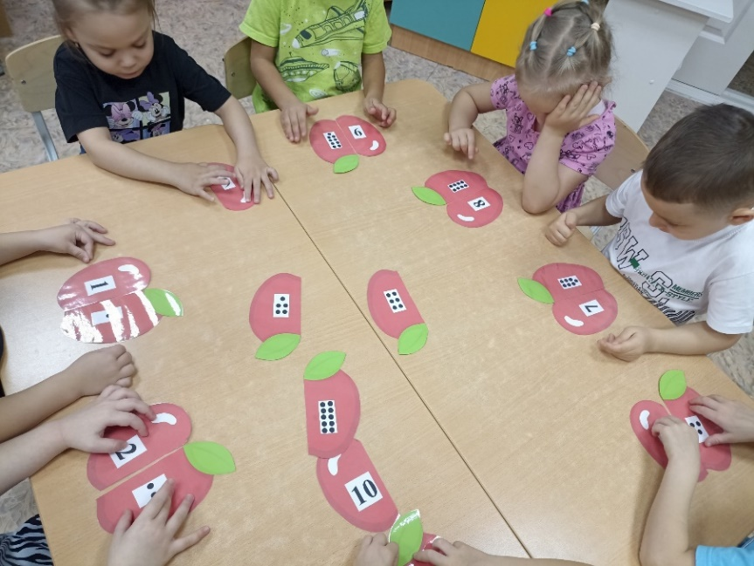
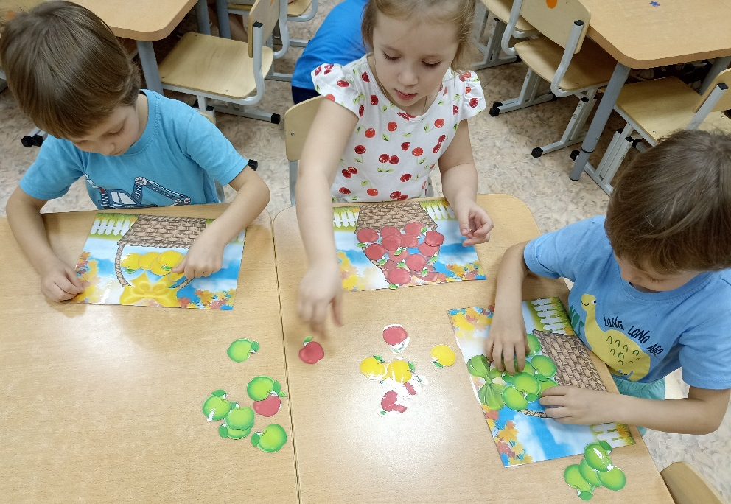
Дидактические игры, лэпбуки, изготовлены своими руками

Slide 12
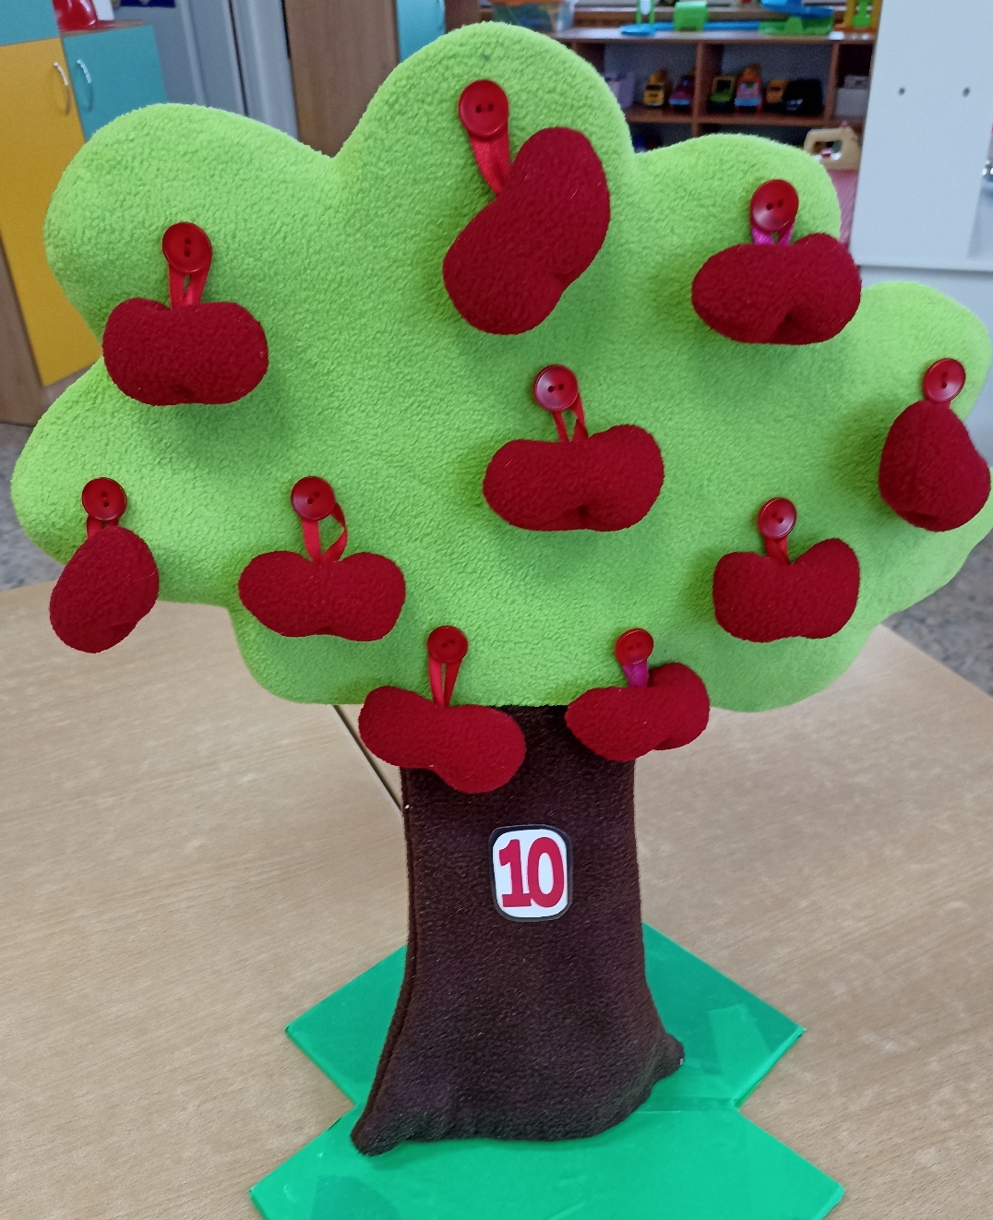
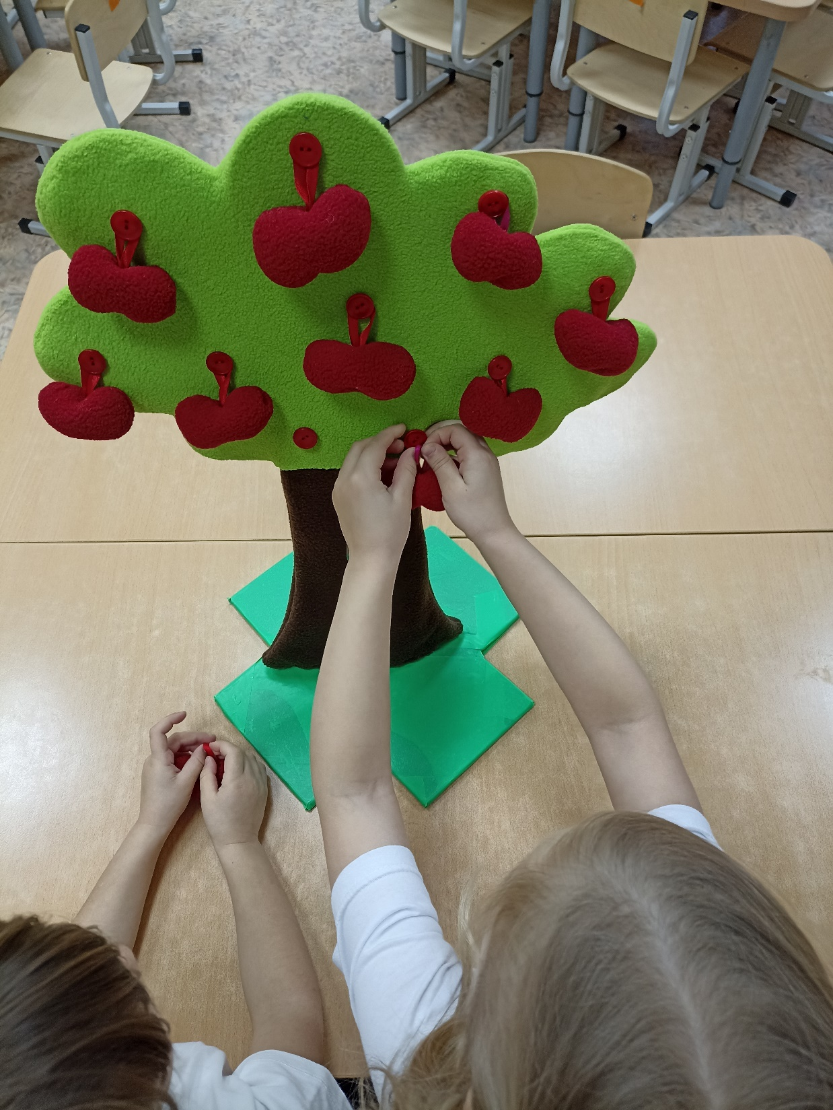
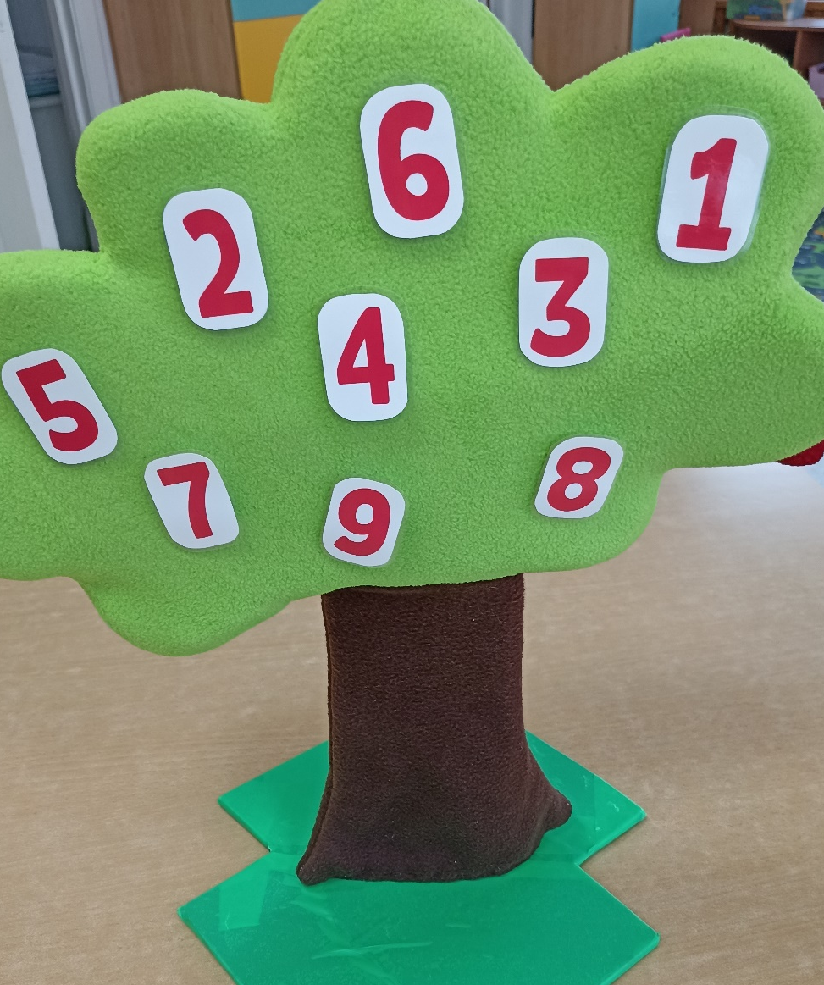
Учимся считать играя

Slide 13
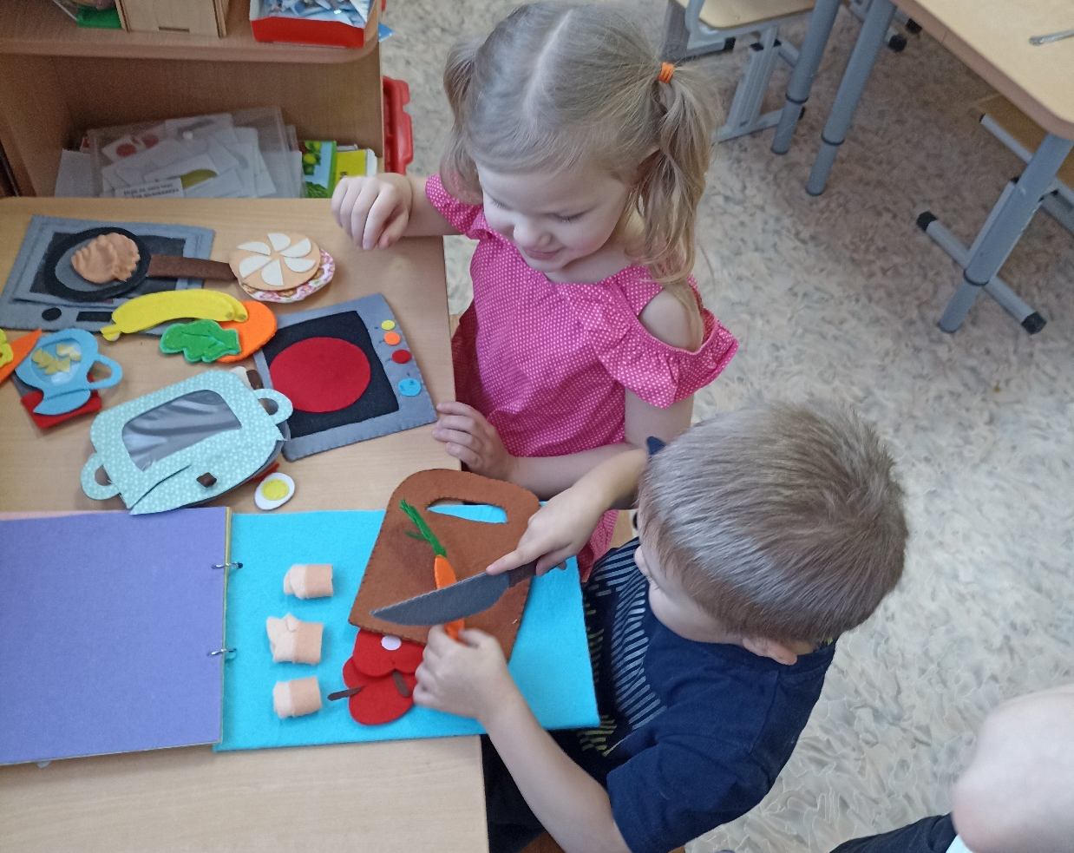
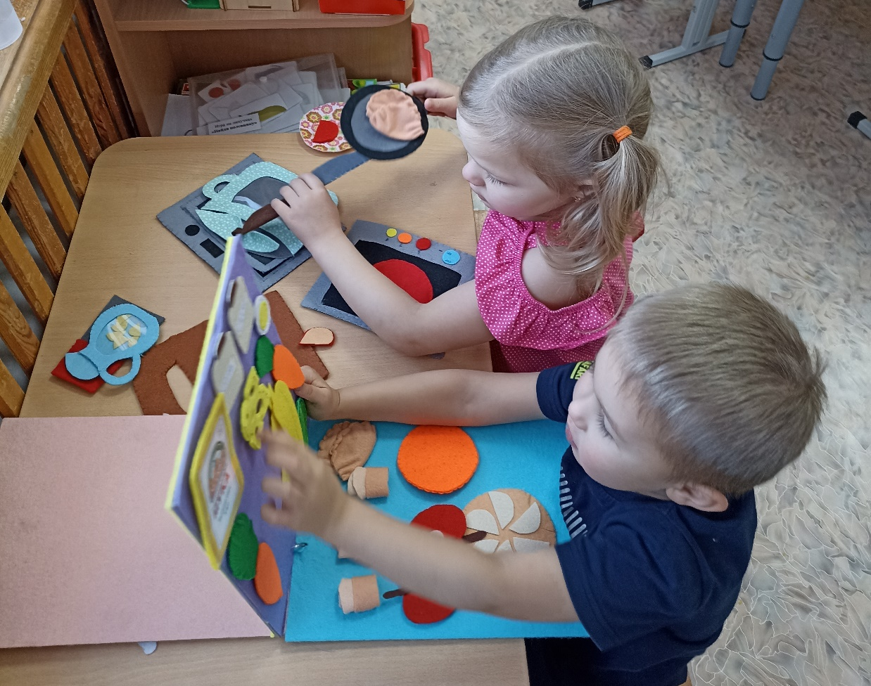
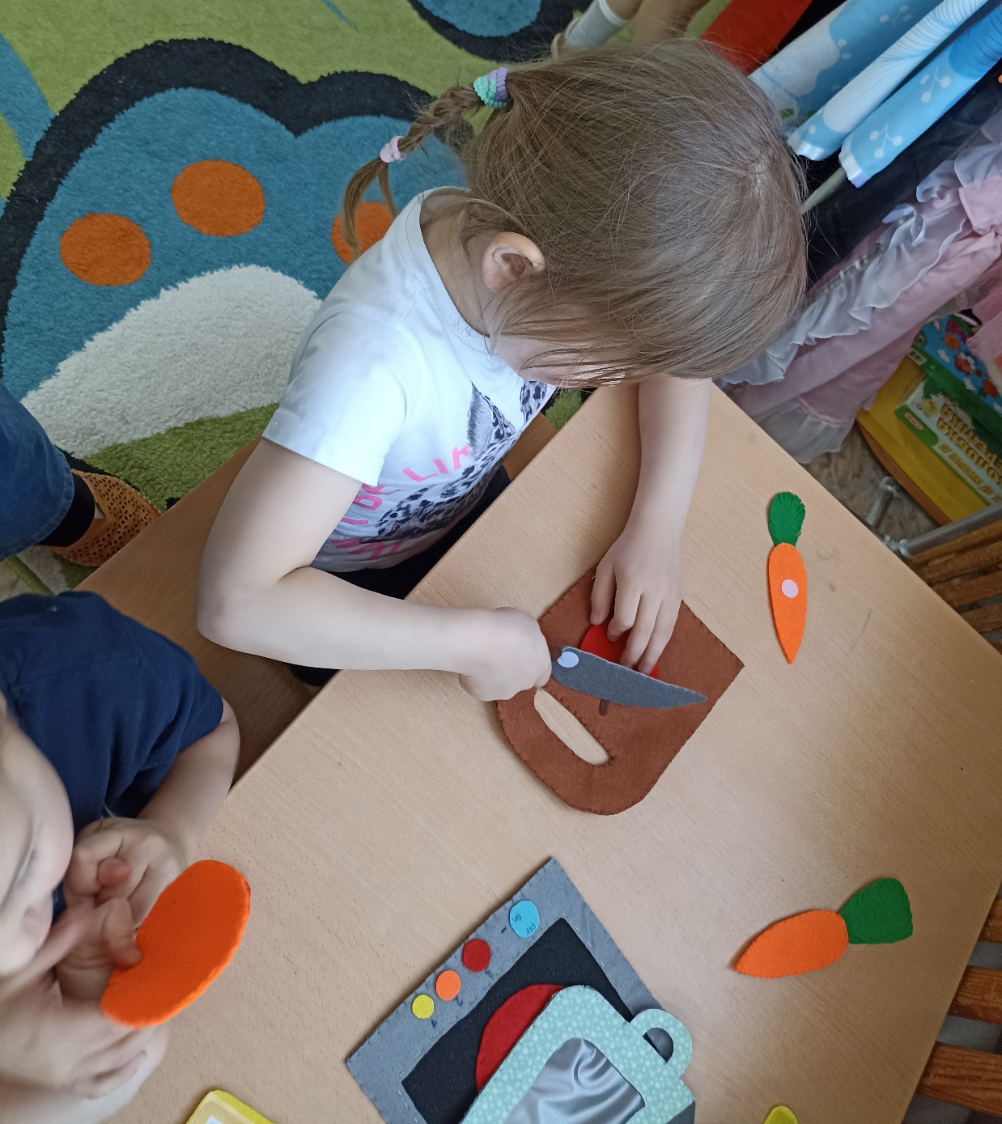
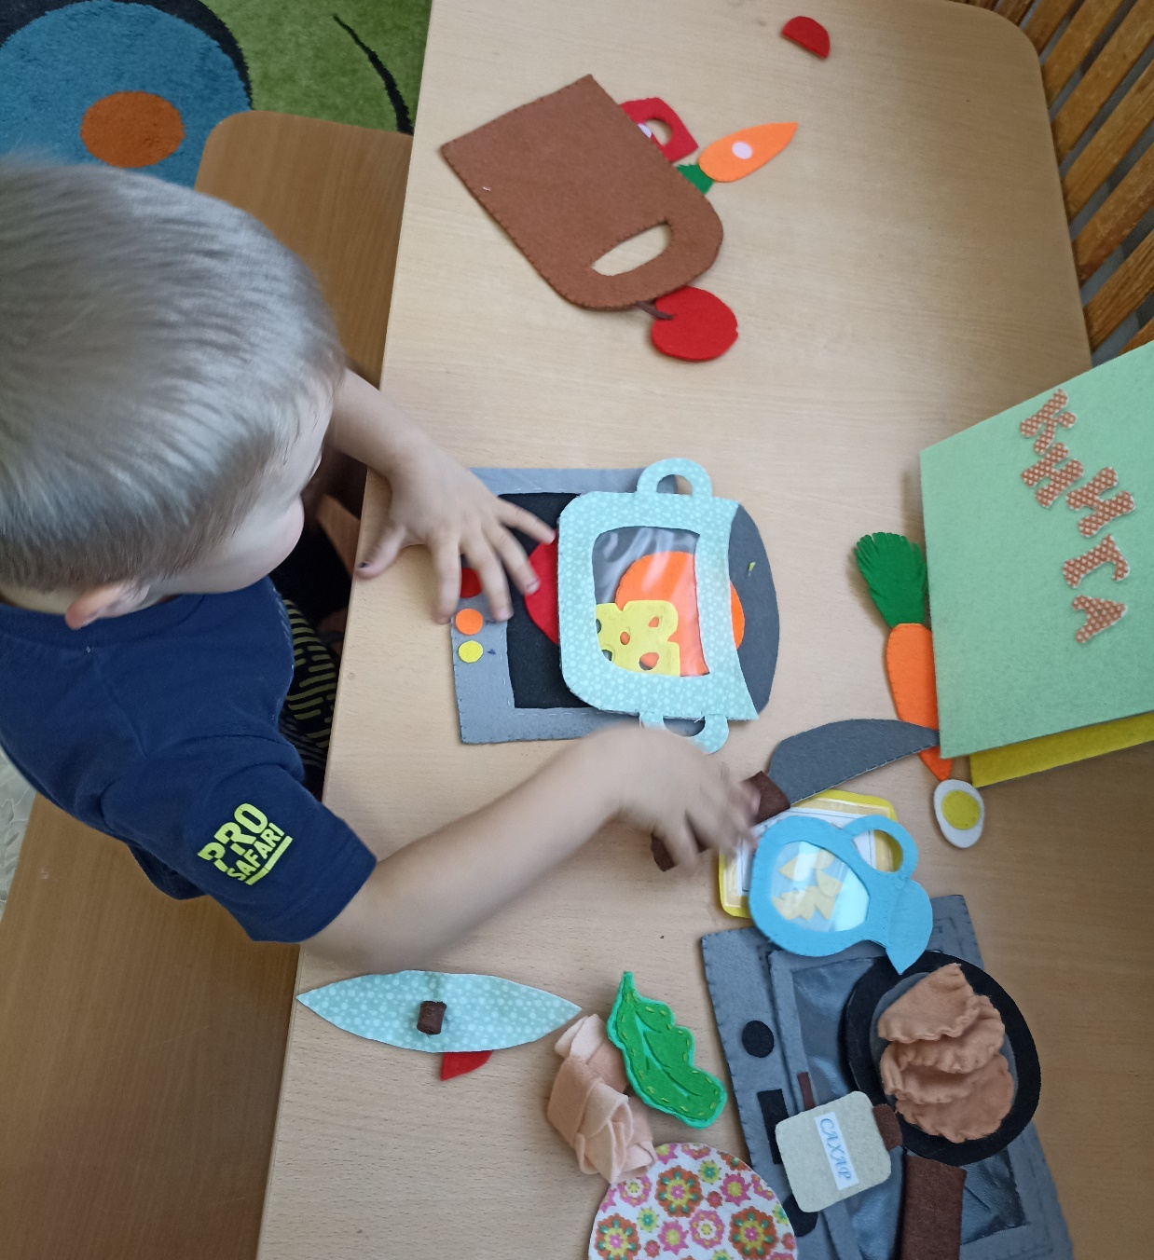
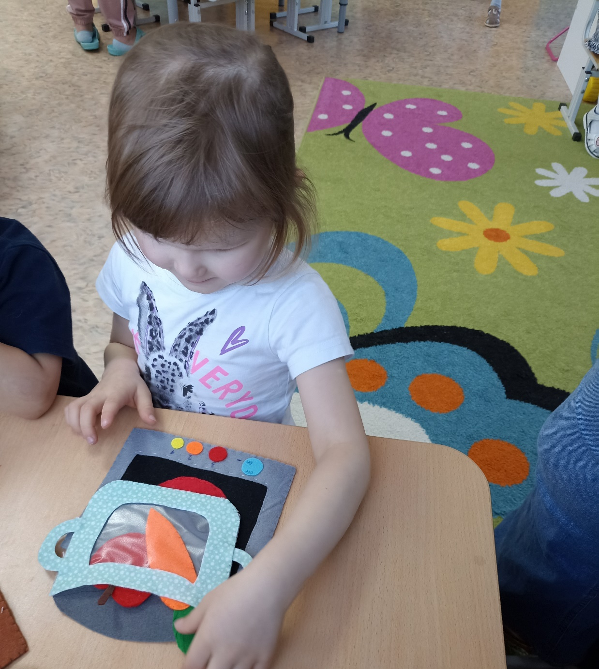
Дидактическая игра «Кулинарная книга»

Slide 14
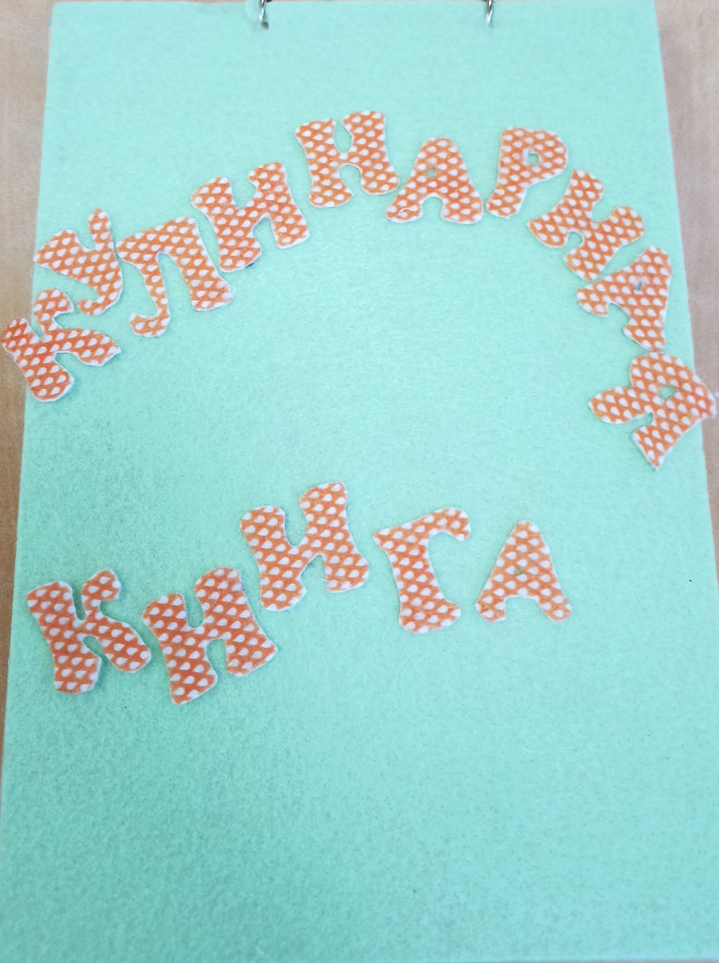
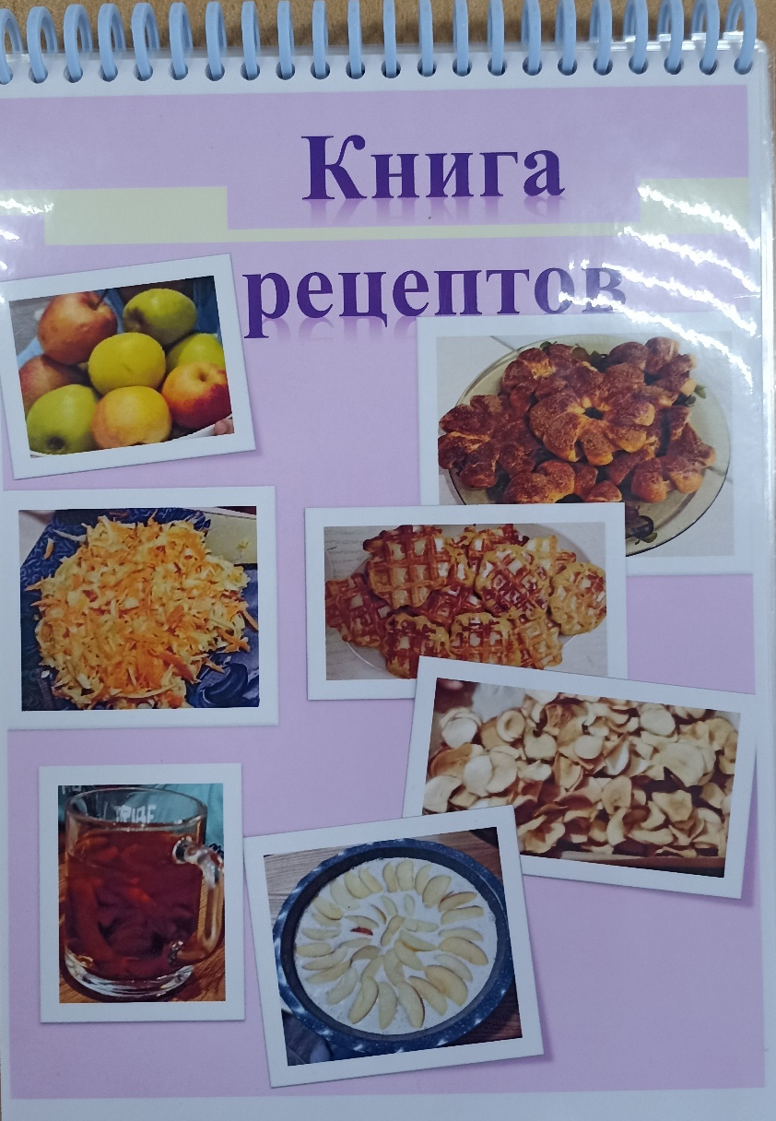
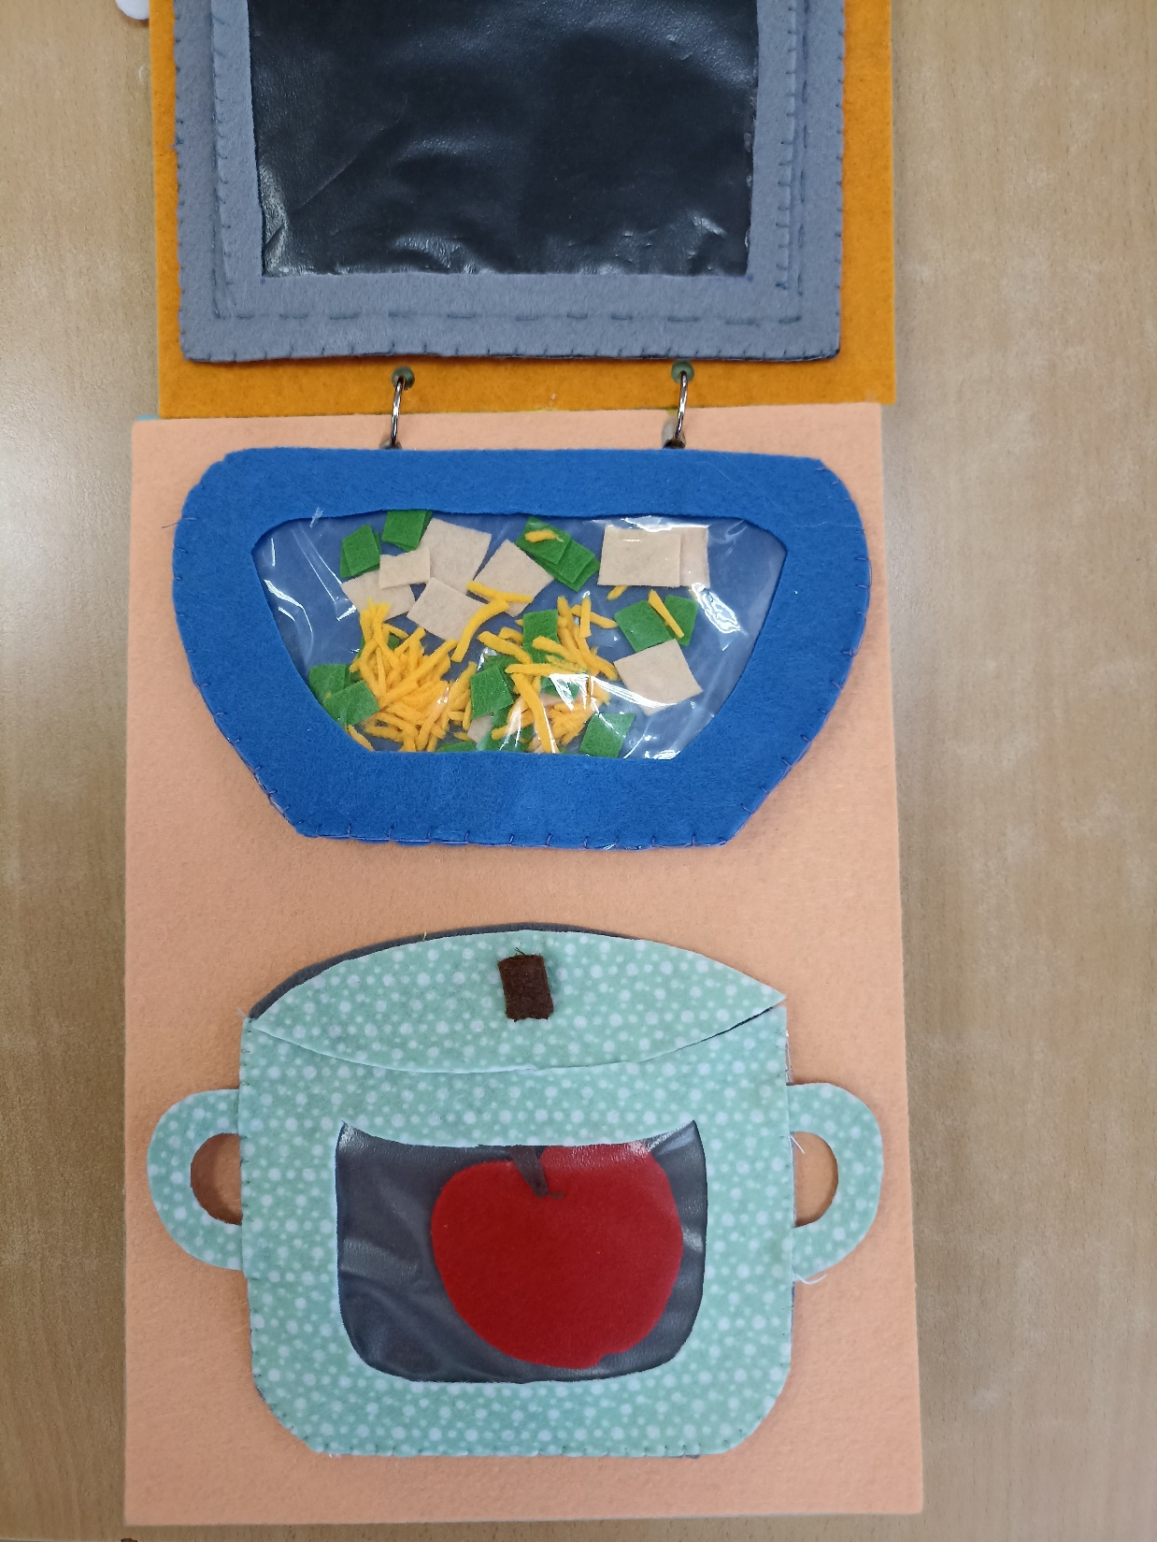
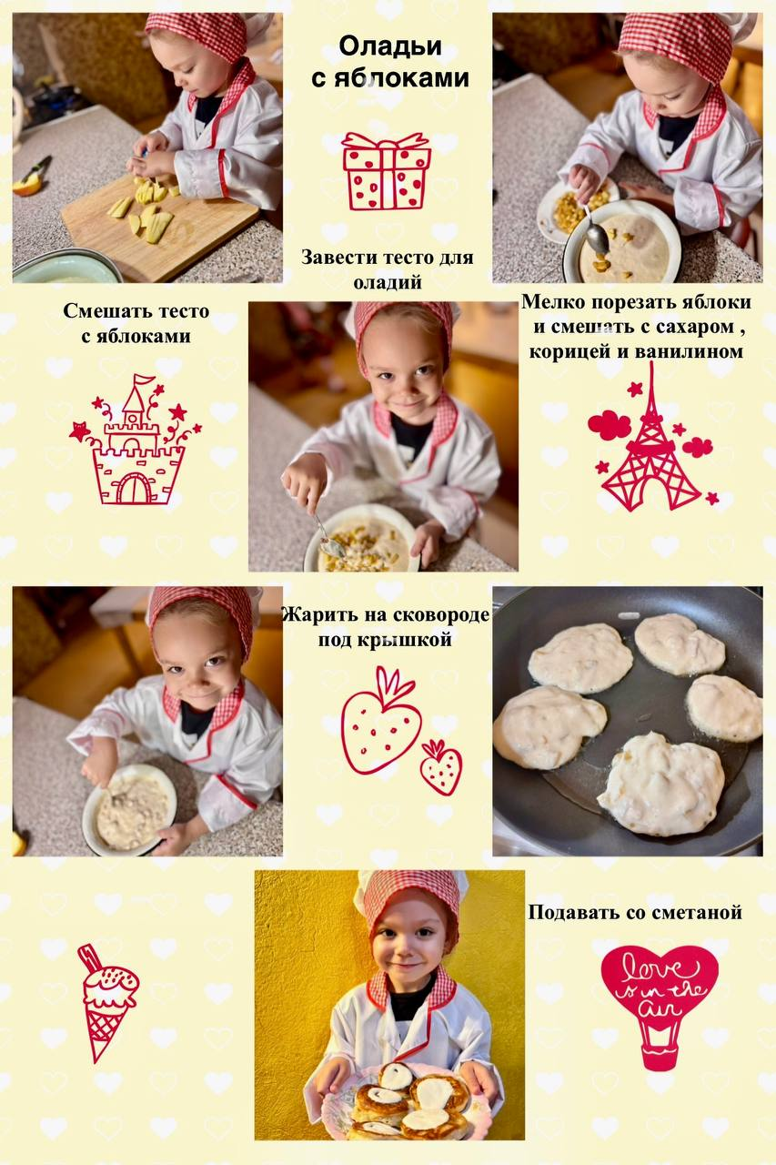
Готовим по маминым рецептам

Slide 15
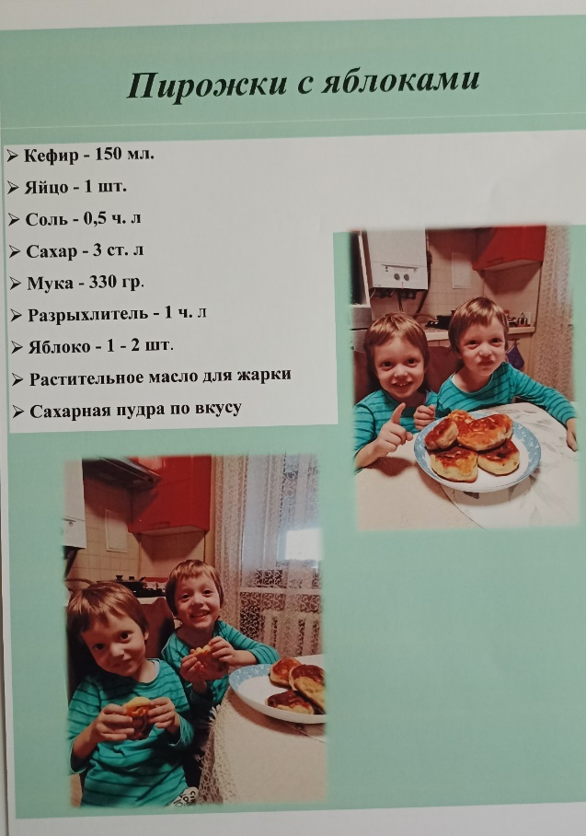
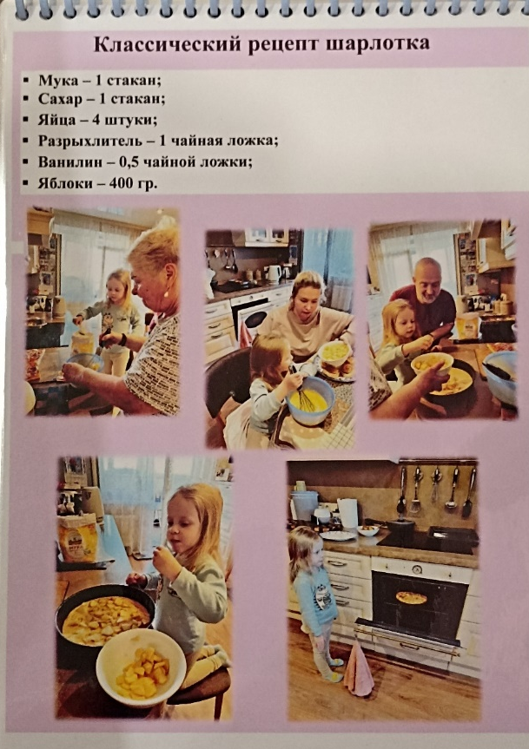
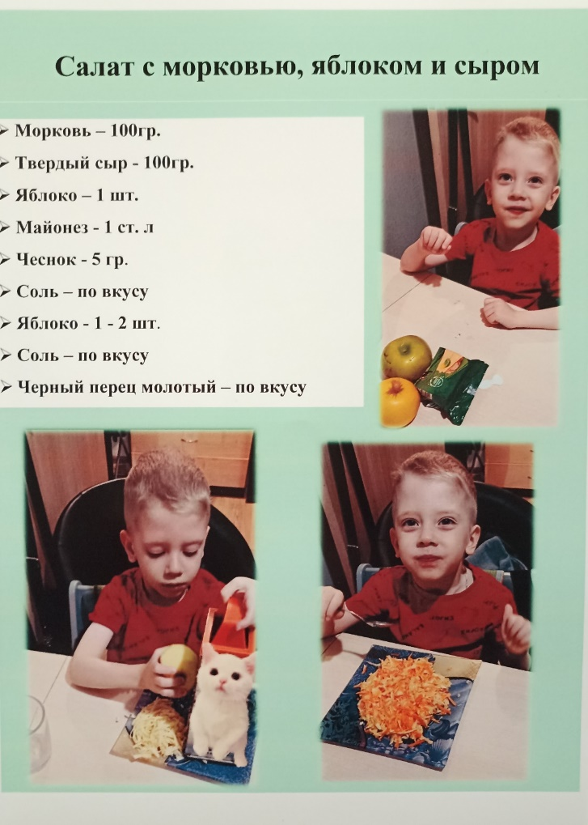
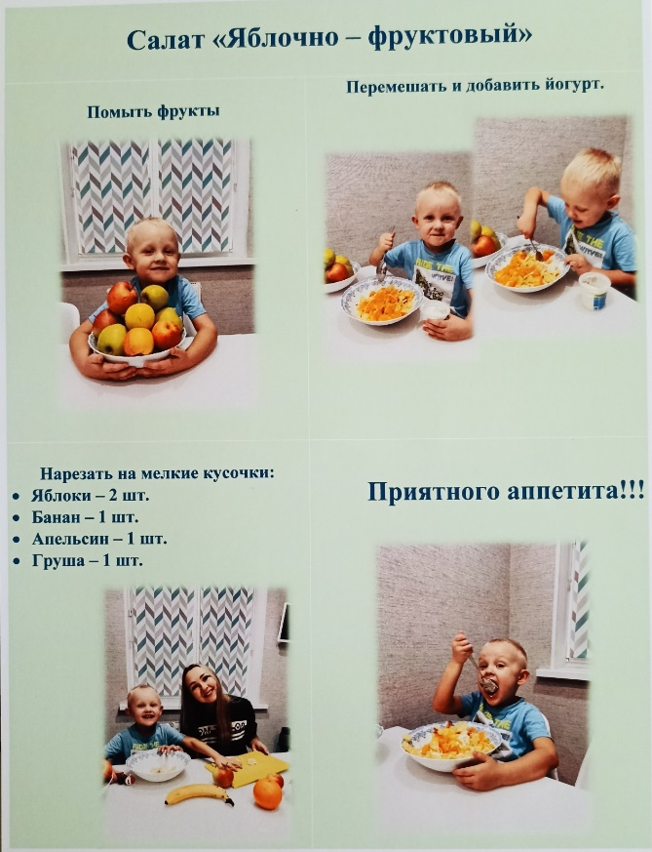
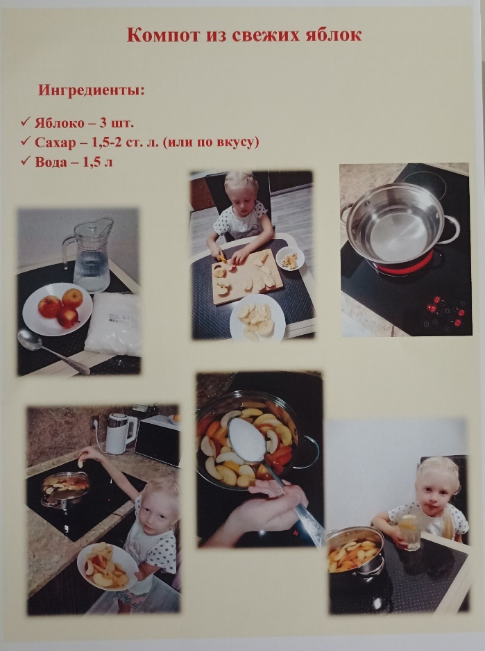
Работа с родителями
Книга рецептов с яблоками

Slide 16
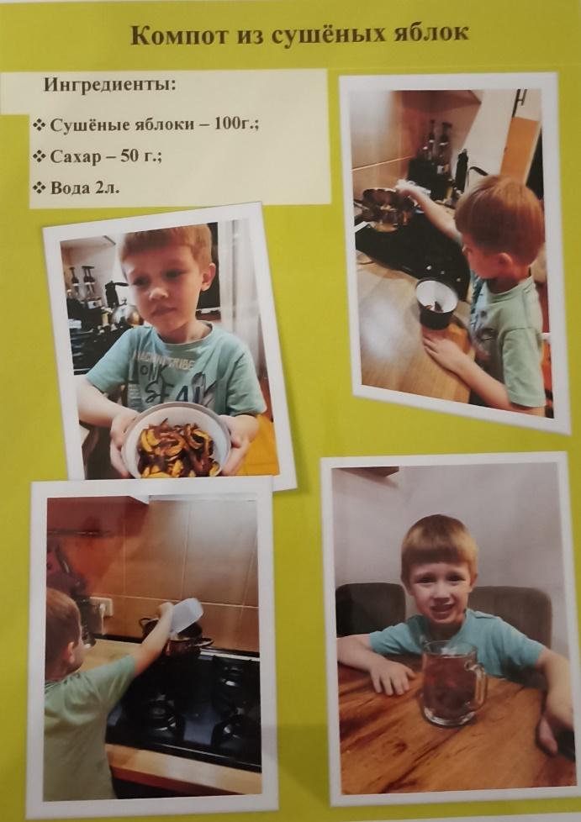
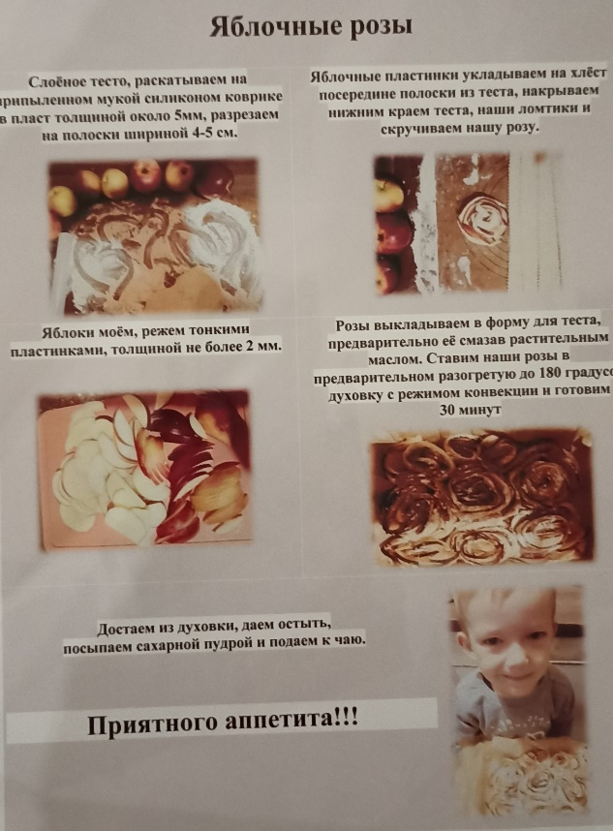
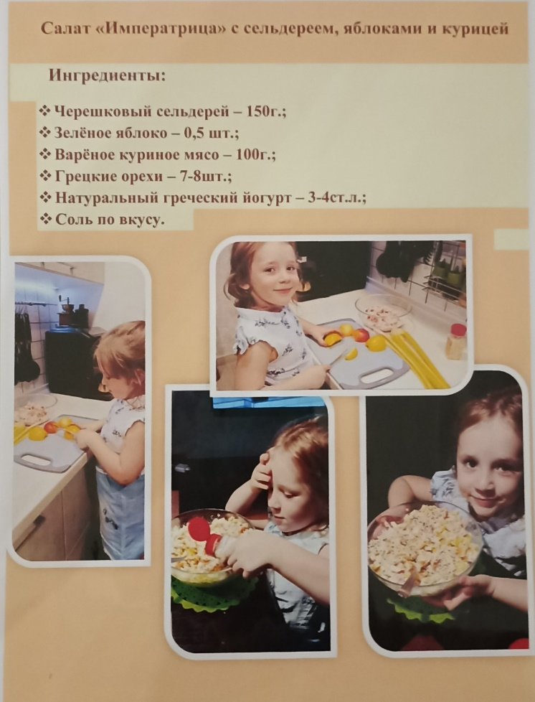
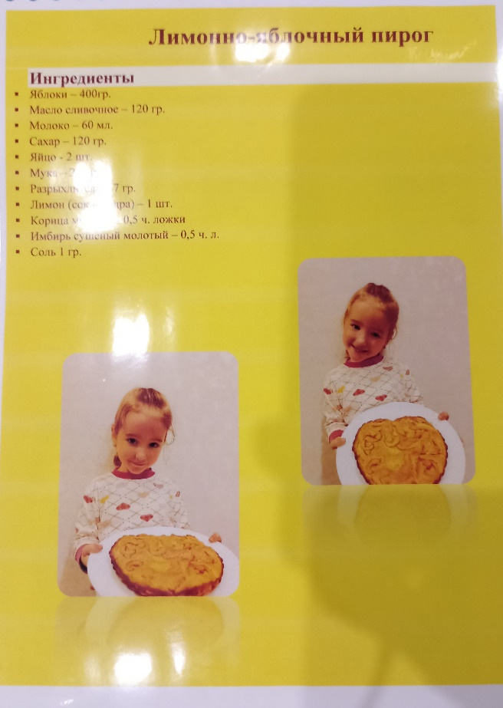
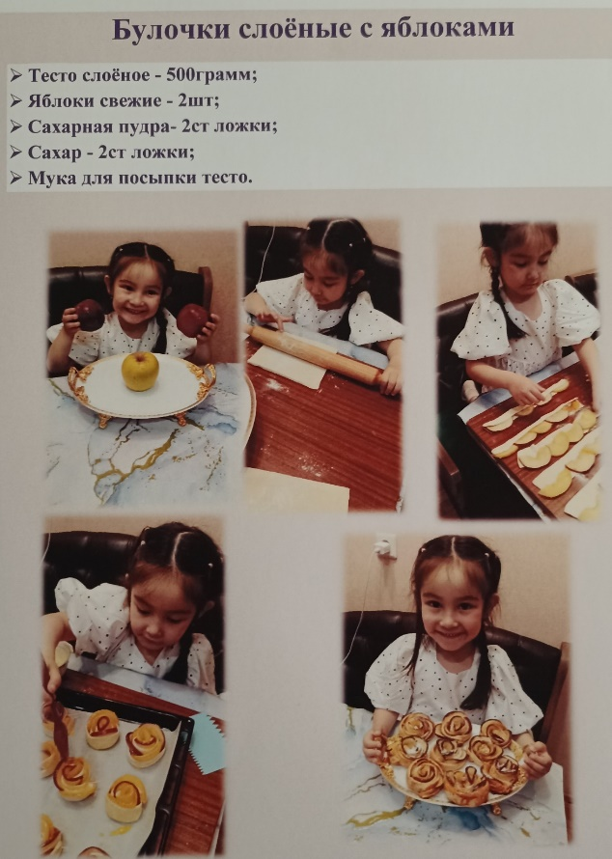
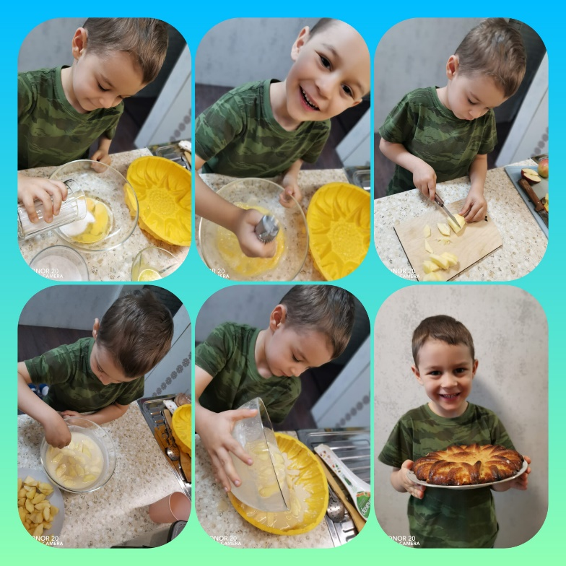
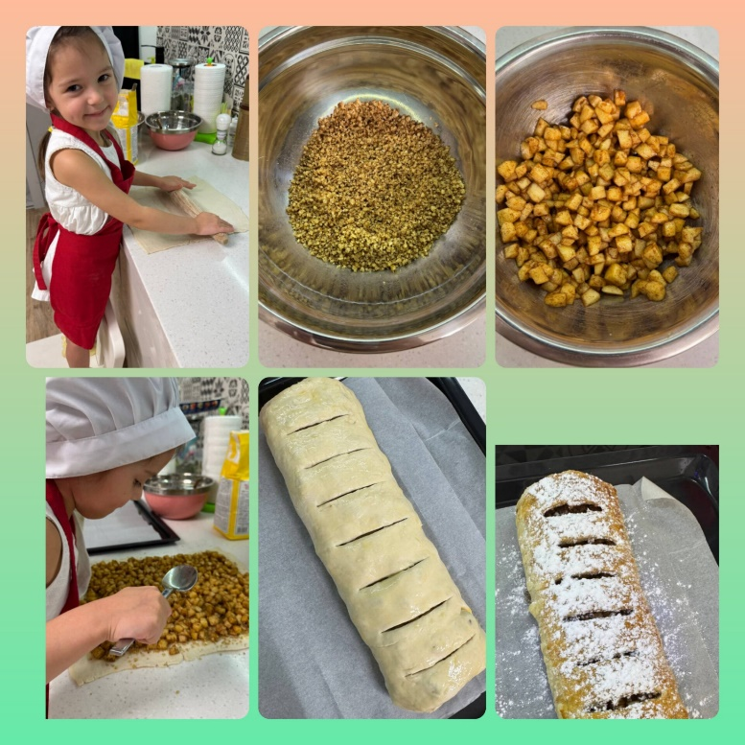

Slide 17
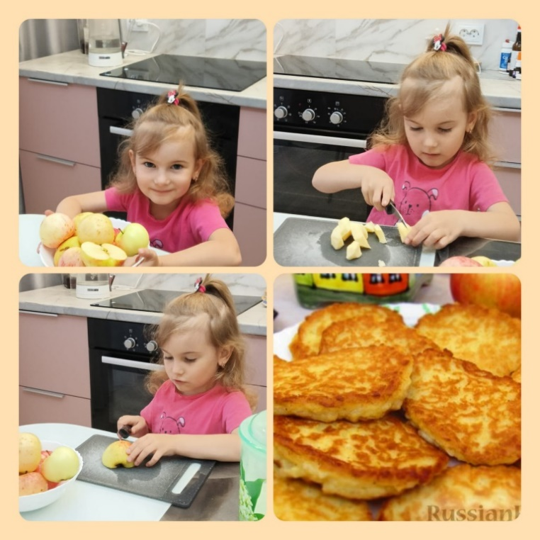

Slide 18
Спасибо за внимание!

